Slide 1
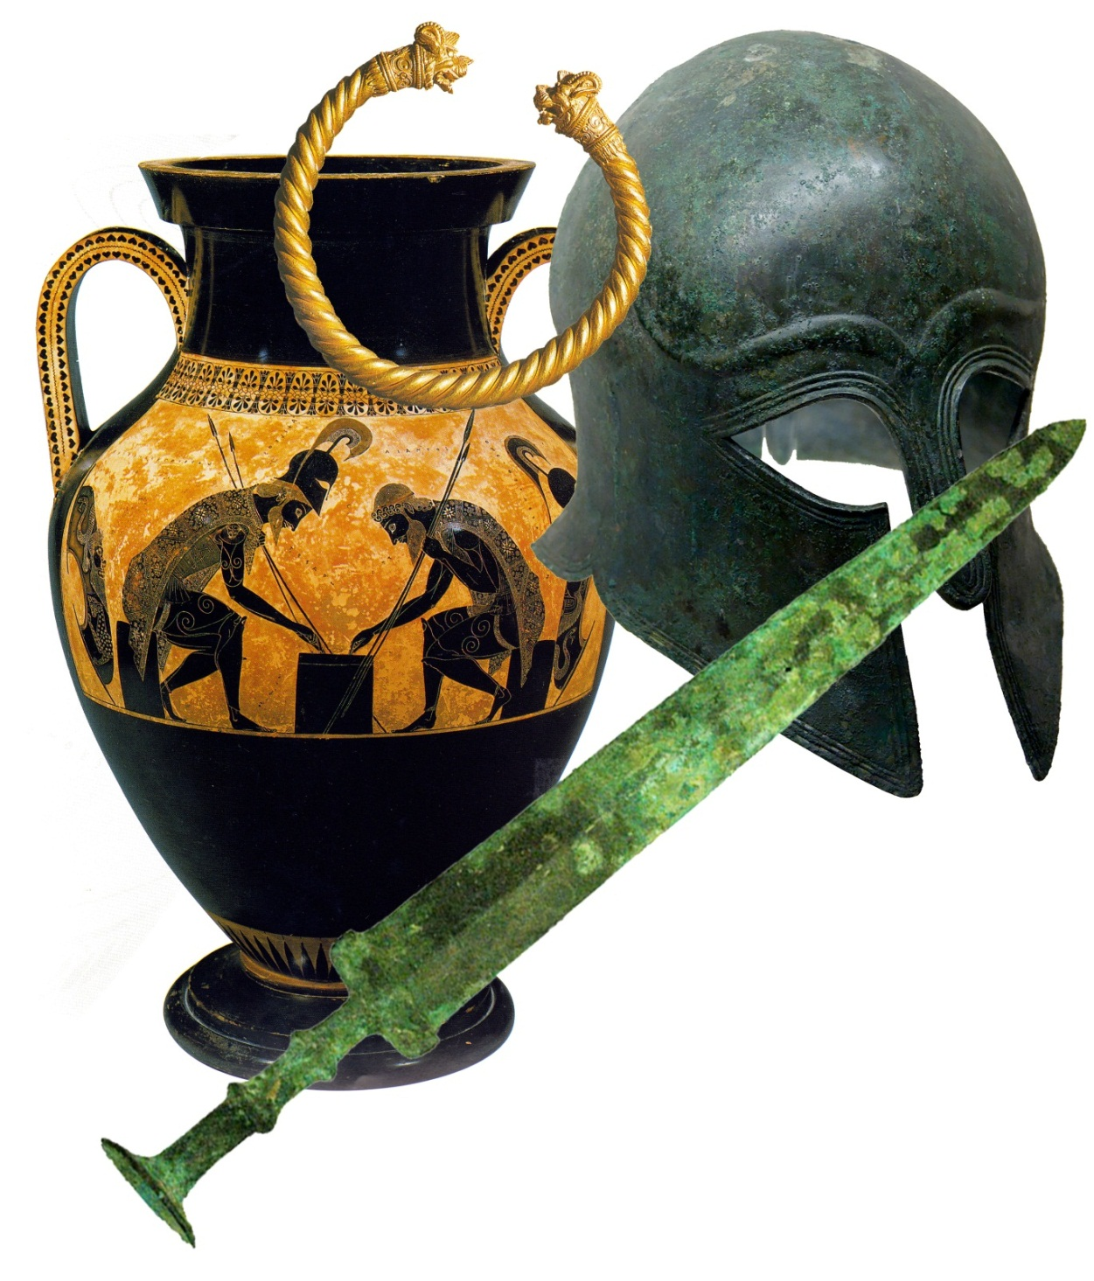

O trabalho artesanal em Atenas

Slide 2
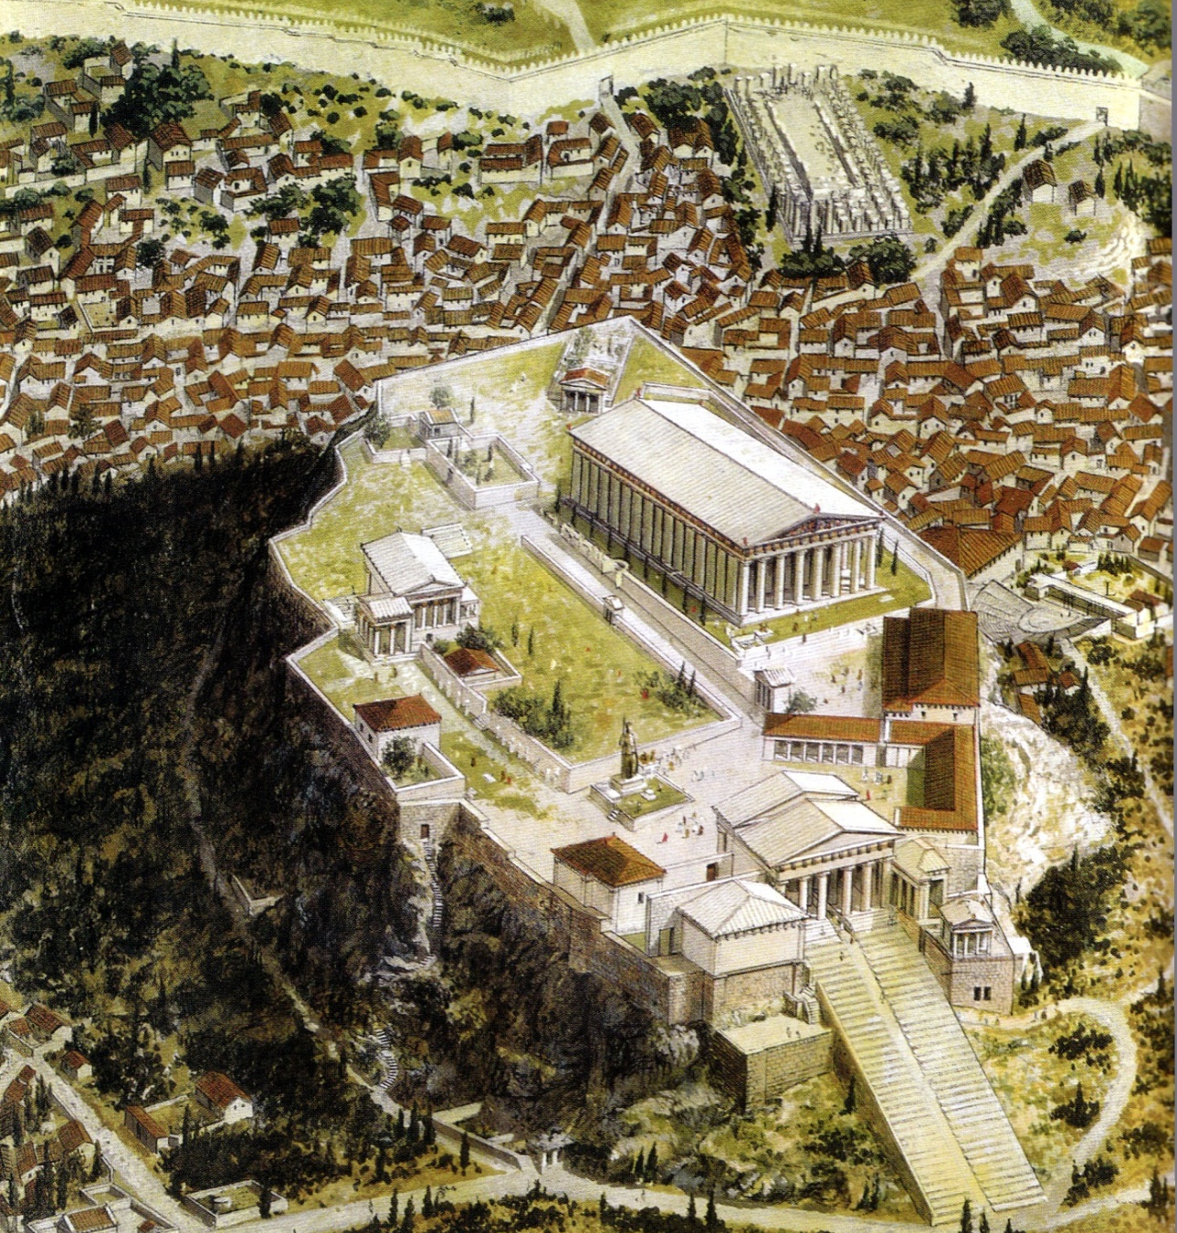
O trabalho artesanal em Atenas
Nos meados do século V a. C., Atenas era a Cidade mais importante da Grécia. O seu prestígio não derivava apenas da grandeza dos monumentos ou do poder militar mas também da prosperidade económica.

Slide 3
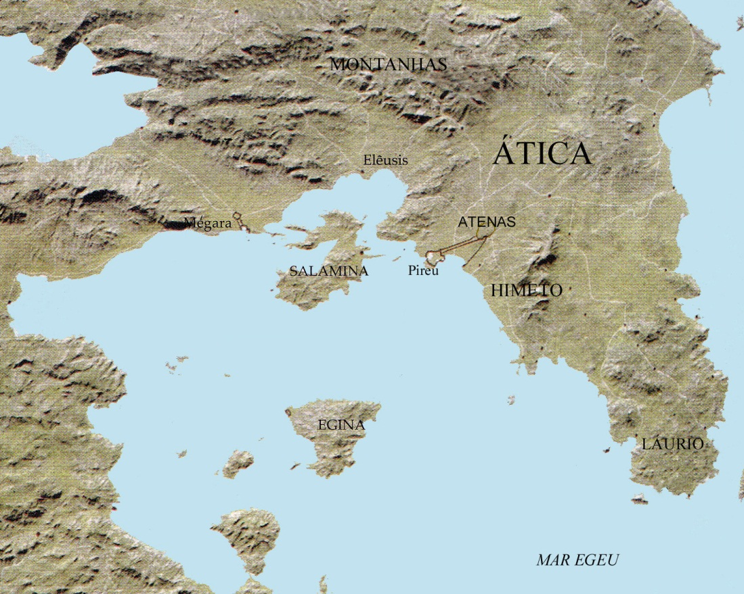
O trabalho artesanal em Atenas
Criação de gado
Cereais,
vinha,
oliveira
Mel
Minas de
prata
Senhora do território da Ática, Atenas dispunha de recursos naturais que possibilitaram o desenvolvimento das atividades mercantis e artesanais.

Slide 4
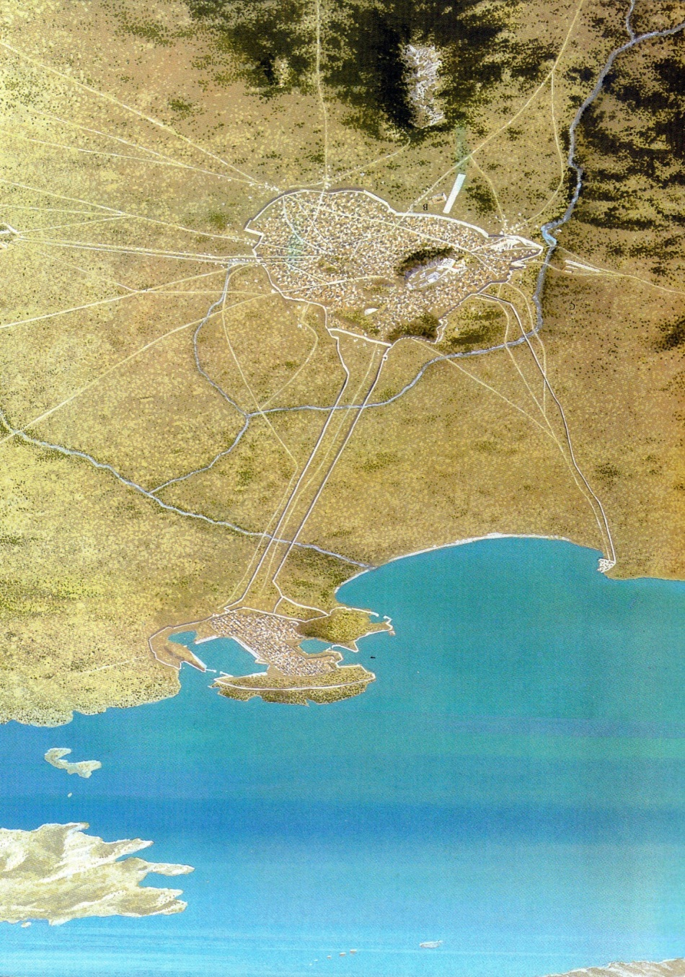
O trabalho artesanal em Atenas
Atenas
Através do porto do Pireu, os Atenienses estabeleciam ligações comerciais com
outras regiões do Mediterrâneo, exportando
os seus produtos em troca
dos cereais
e das matérias-primas
de que necessitavam.
Pireu

Slide 5
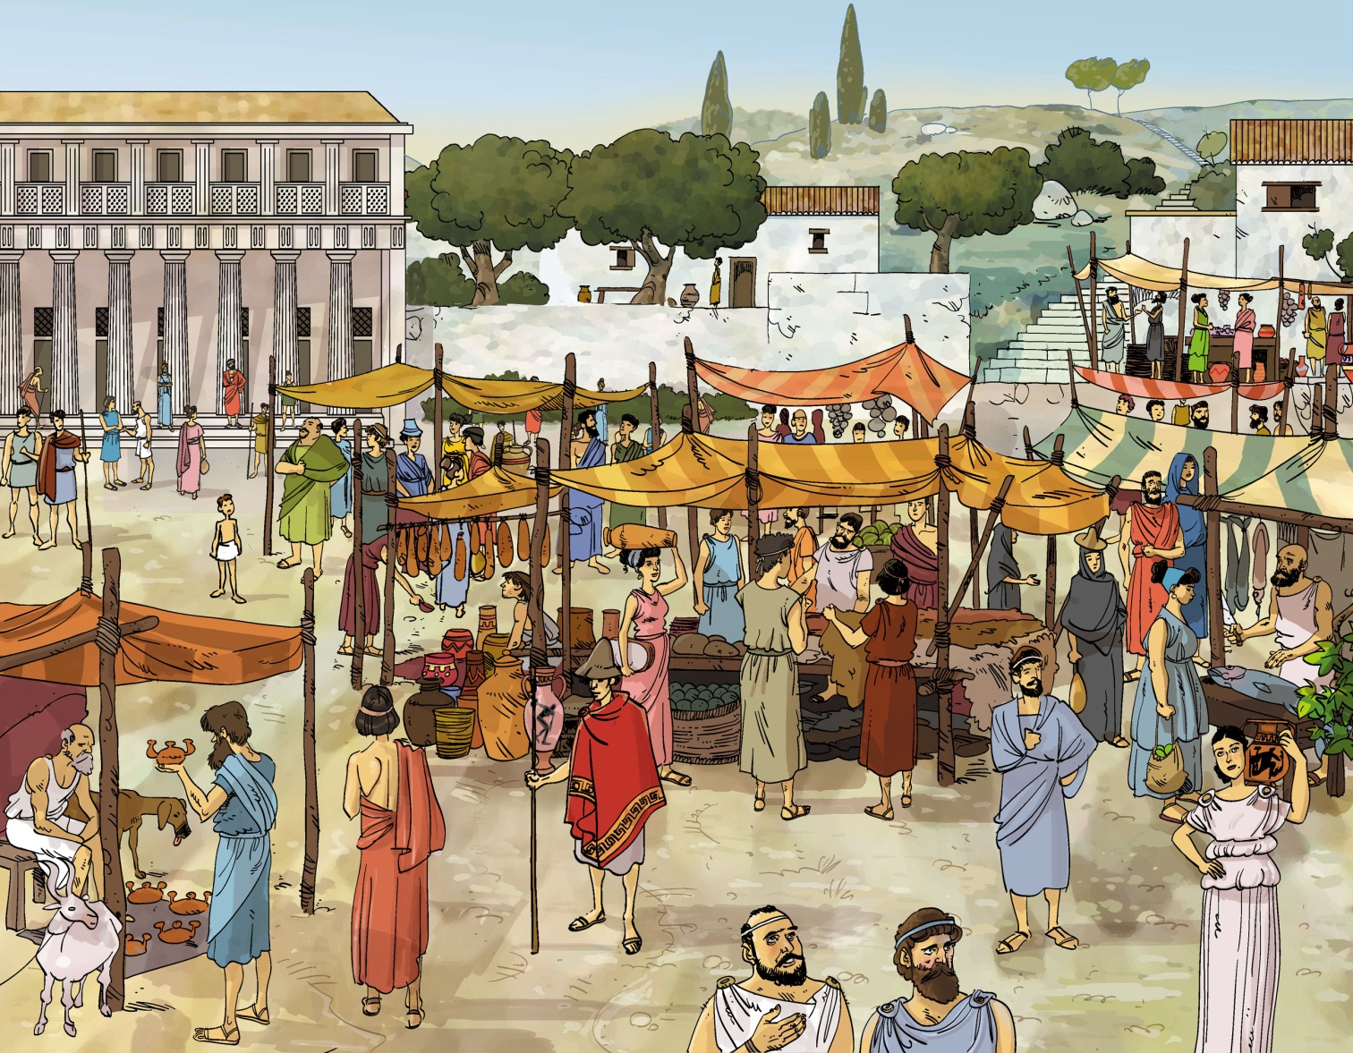
O trabalho artesanal em Atenas
Existia também um comércio interno muito ativo. Na Ágora – a vasta praça situada no coração da Cidade –, funcionava um enorme mercado, aberto a comerciantes e clientes, nacionais e estrangeiros.

Slide 6
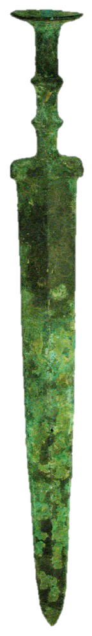
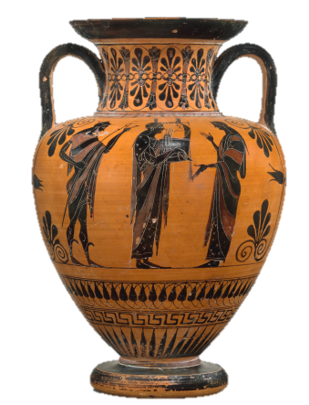
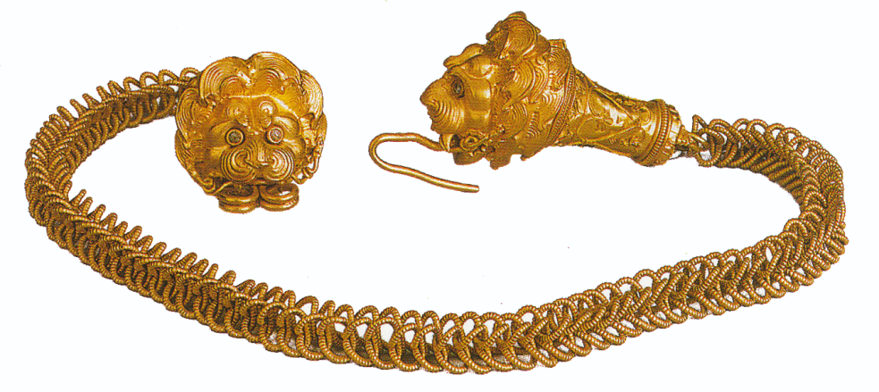
O trabalho artesanal em Atenas
O que mais atraía os negociantes que aportavam ao Pireu ou os clientes das lojas da Ágora eram, precisamente, os produtos artesanais fabricados em Atenas:
peças de mobiliário e de cerâmica, armas, objetos de bronze, joias
– que, por vezes, atingiam extraordinária qualidade.

Slide 7
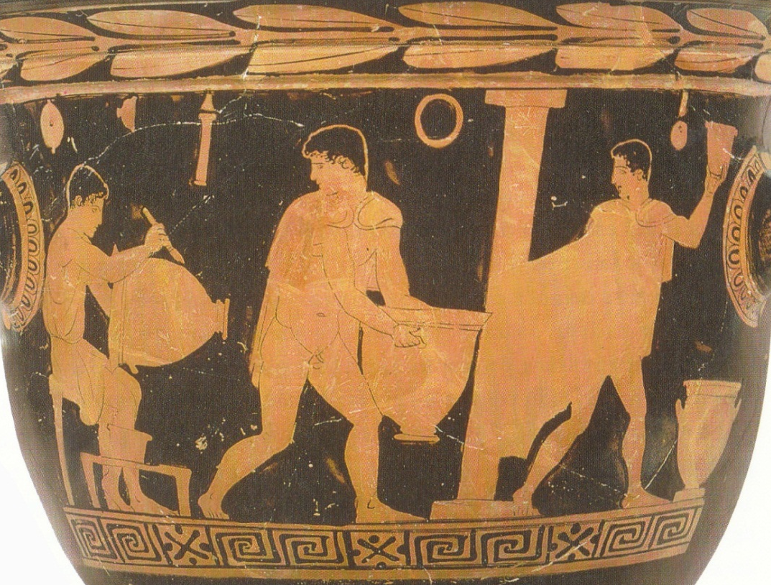
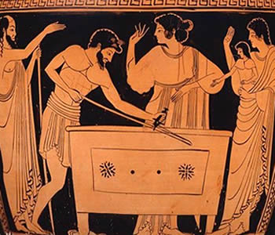
O trabalho artesanal em Atenas
Toda a produção artesanal se fazia em oficinas, cujos proprietários eram quase sempre metecos. Quanto aos trabalhadores, eram também em grande parte metecos, embora se contassem entre eles muitos escravos.
Os cidadãos livres tinham em geral algum desprezo pelo trabalho manual, pelo que só os mais pobres se empregavam nas oficinas.
Oficina
de oleiro
Oficina de
marceneiro
Casal de clientes
que encomendou
um berço
Artesão
Patrão

Slide 8
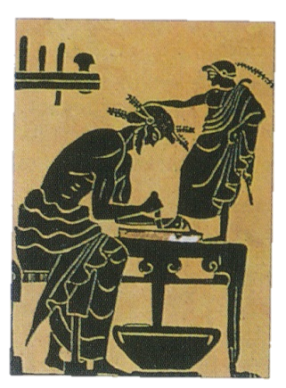
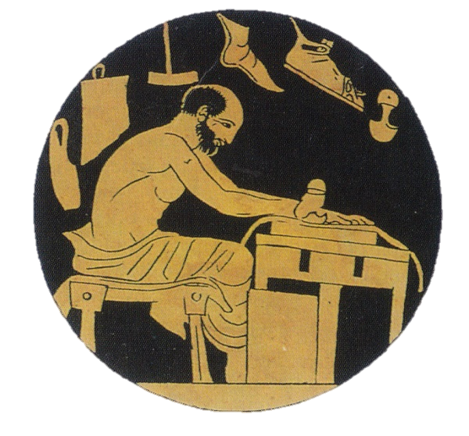
O trabalho artesanal em Atenas
Muitos artesãos que se dedicavam ao fabrico de produtos de uso corrente – caso dos sapateiros – trabalhavam, por conta própria, nas suas pequenas oficinas, individualmente ou com a ajuda de alguns escravos.
Oficinas
de sapateiros

Slide 9
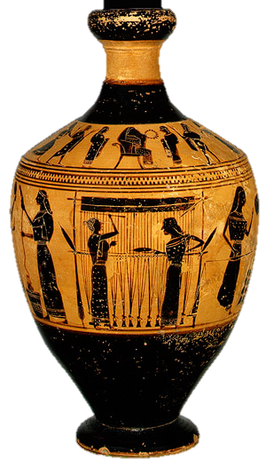
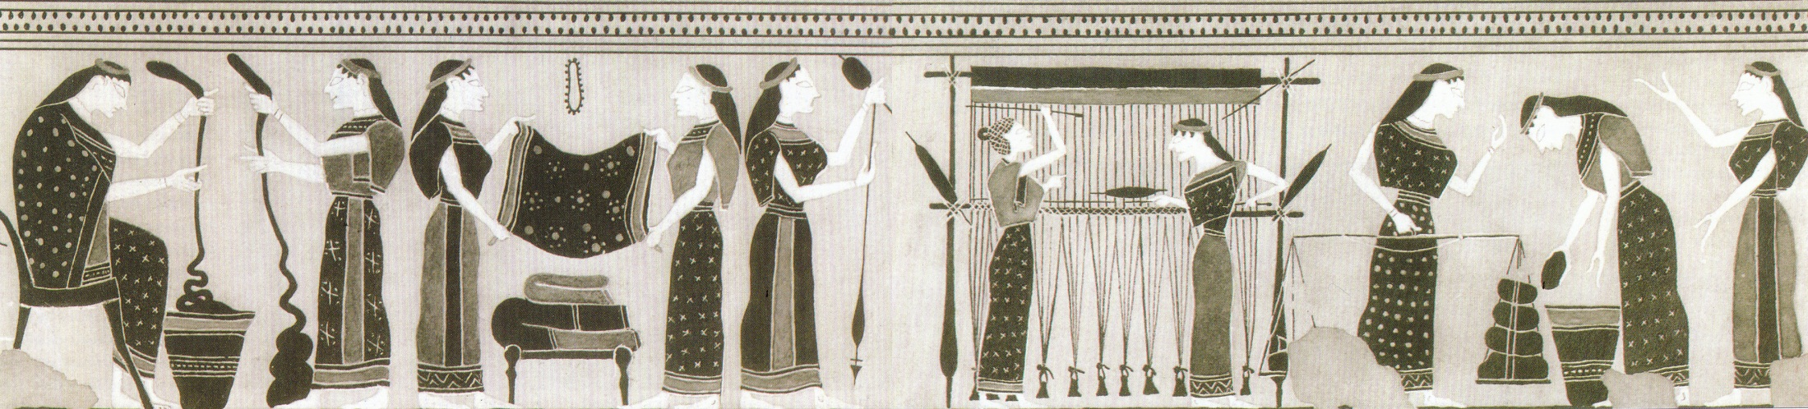
O trabalho artesanal em Atenas
Havia uma exceção ao trabalho oficinal: a fiação e a tecelagem.
Estando estas tarefas reservadas às mulheres, realizavam-se no ambiente doméstico, dentro das próprias casas das artesãs.
Desembaraçar
a lã
Fiar
Dobrar os
tecidos
Pesar a lã
Tecer

Slide 10
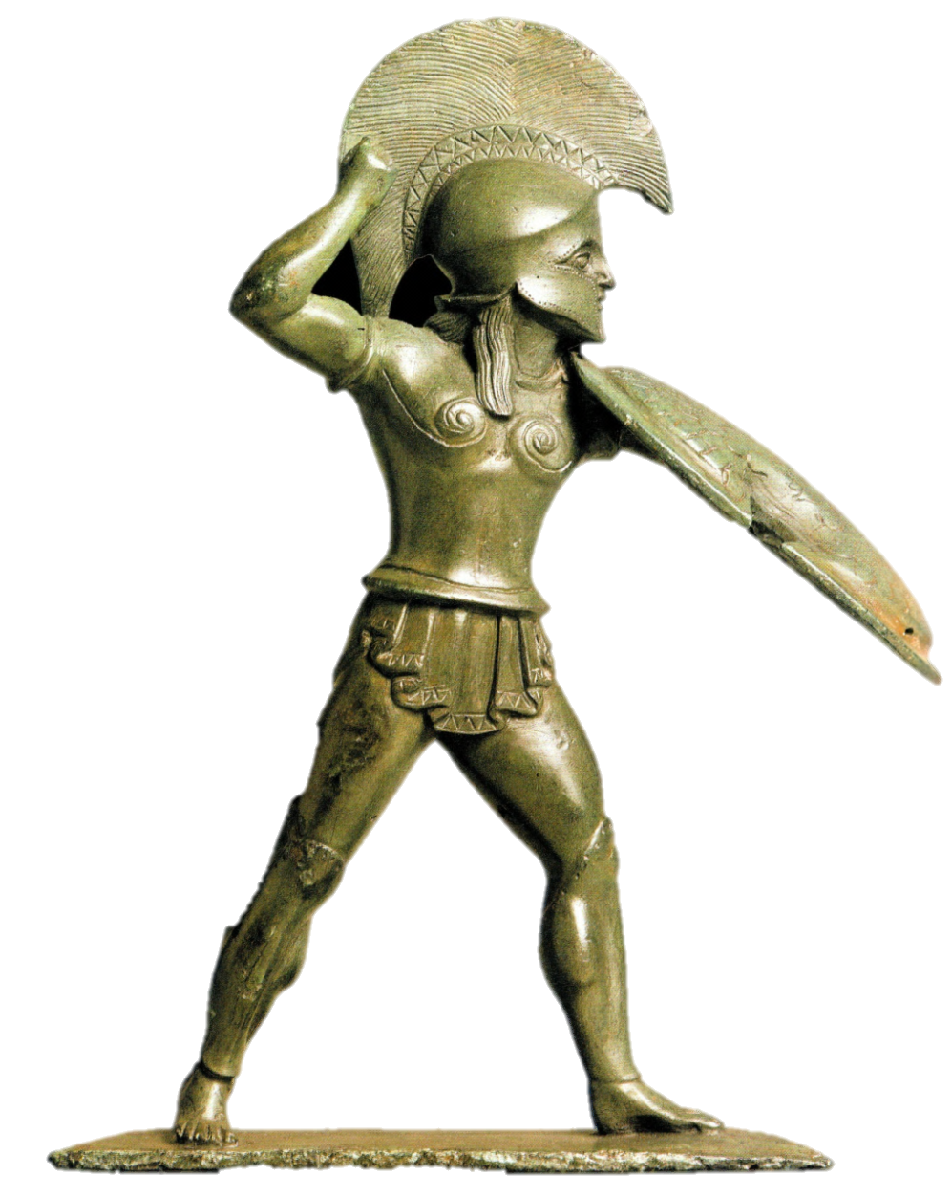
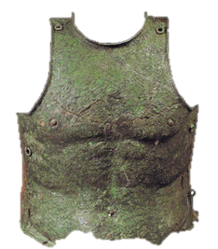
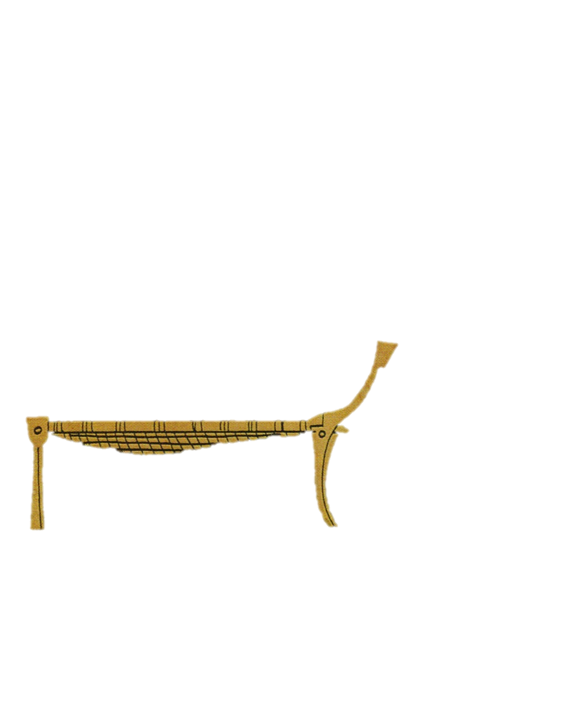
O trabalho artesanal em Atenas
Noutros setores da indústria, mais complexos, exigiam-se, porém,
matérias-primas e equipamentos dispendiosos ou trabalhadores muito especializados. Casos do mobiliário, da metalurgia, da ourivesaria e, sobretudo, da cerâmica artística.
Mobiliário
Apesar de usarem instrumentos rudimentares, os marceneiros atenienses eram capazes de fabricar peças de mobiliário de linhas elegantes e ricamente ornamentadas.
Metalurgia
Os trabalhadores metalúrgicos fabricavam armas, ferramentas e outros objetos, em bronze e em ferro.

Slide 11
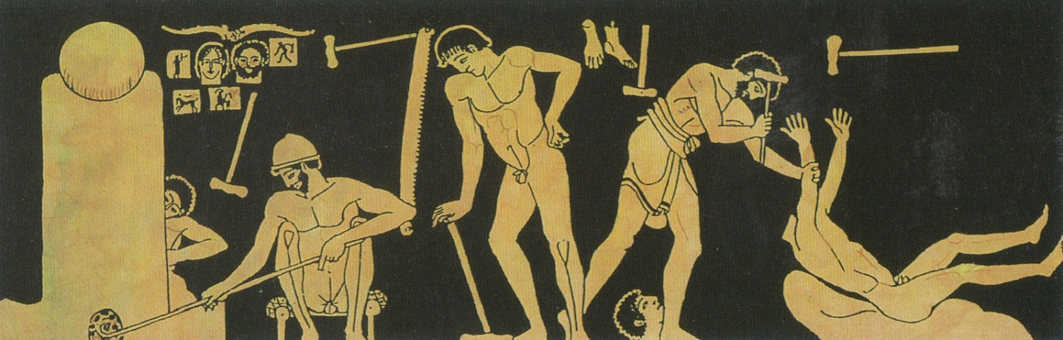
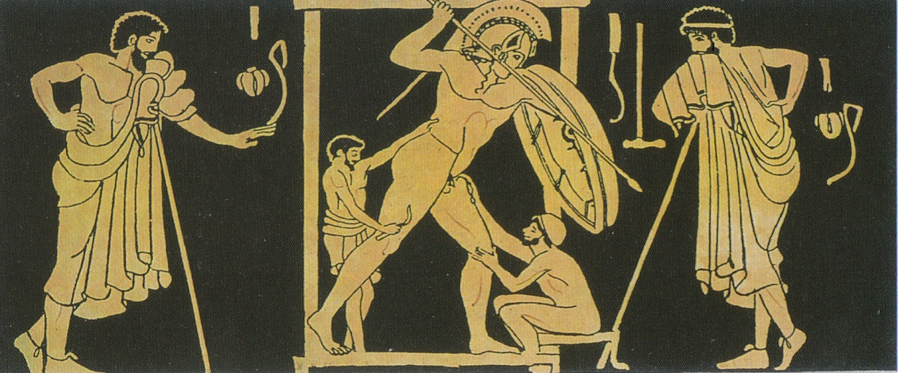
O trabalho artesanal em Atenas
Era nas oficinas de fundição que se obtinha o bronze por meio da fusão, em fornos, do cobre e do estanho. Também se aproveitava a matéria-prima de velhas peças que eram desmanteladas e fundidas. O metal fundido era, em seguida, vazado em moldes a fim de se obterem as peças pretendidas. Estas tinham de ser ainda sujeitas a várias operações de acabamento.
Desmantelamento de uma velha estátua para fundir
Cliente (?)
Forno metalúrgico
Escravos artesãos
Patrão (?)
Polimento de uma estátua por dois escravos artesãos

Slide 12
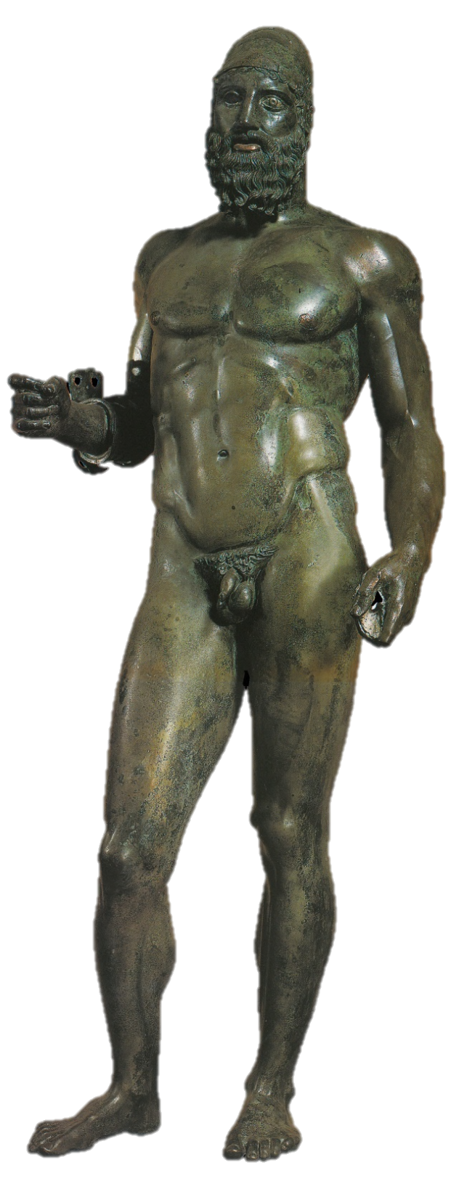
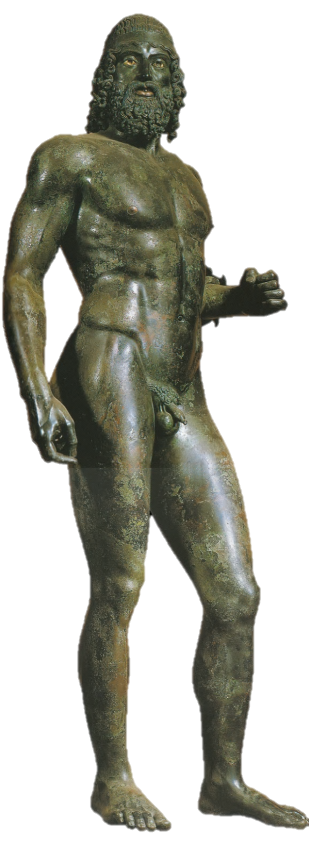
O trabalho artesanal em Atenas
Assim se fabricavam desde armas (espadas, elmos, couraças e escudos) a objetos diversos (vasos decorativos, espelhos) e até estátuas de dimensões colossais, como as que aqui vês.
Estátuas de bronze, com 2 m de altura, representando guerreiros. Séc. V a. C.

Slide 13
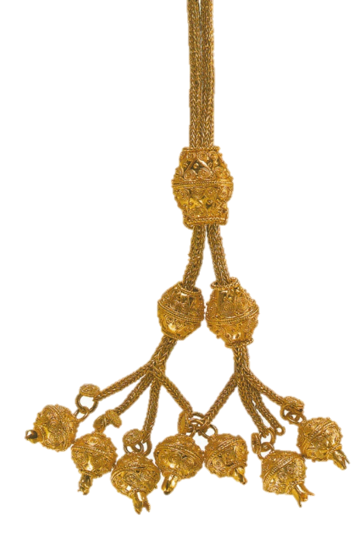
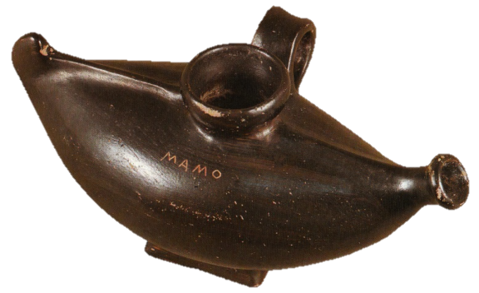
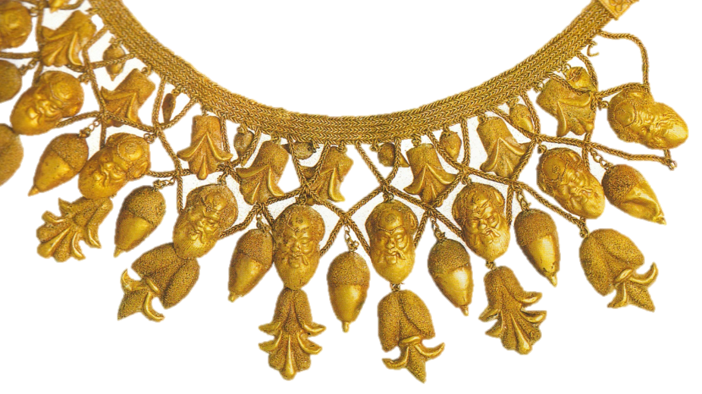
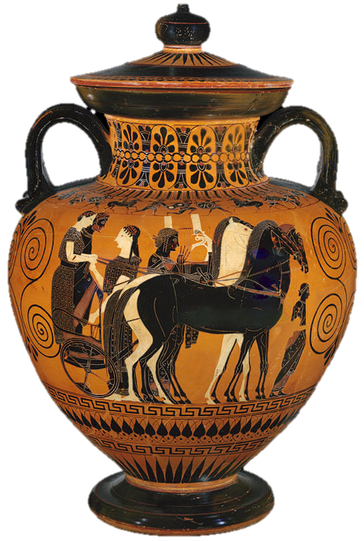
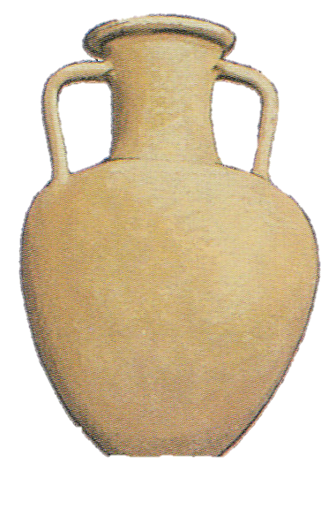
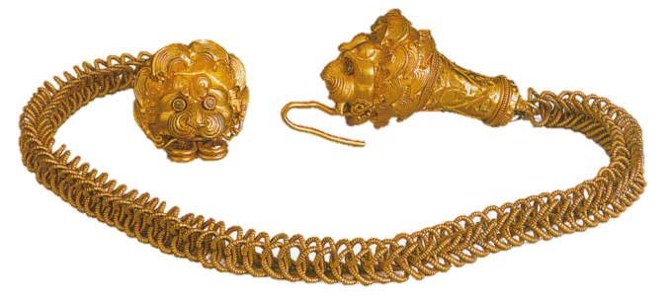
O trabalho artesanal em Atenas
Joalharia
Ligado à atividade metalúrgica, o fabrico de joias de ouro, prata ou bronze era um artesanato altamente especializado e de grande valor artístico.
Pendente
(ouro, séc. IV a. C.)
Biberão
Cerâmica
Por último, a cerâmica, a mais apreciada de todas as indústrias de Atenas. O seu nome deriva do chamado bairro do Cerâmico, situado a norte da Ágora, onde se concentravam as principais olarias e oficinas de pintura de vasos.
Gargantilha
(ouro, séc. IV a. C.)
Pulseira
(ouro, séc. IV a. C.)
Ânfora
vulgar
Ânfora
decorada

Slide 14
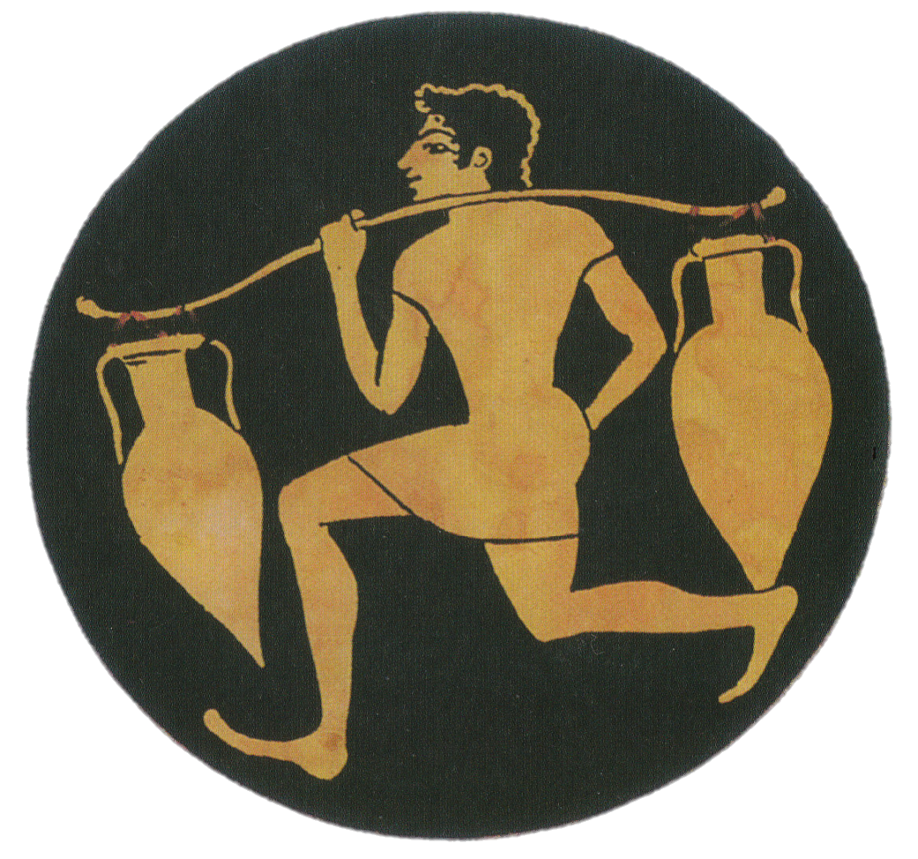
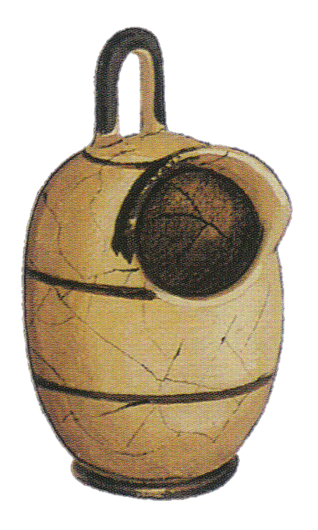
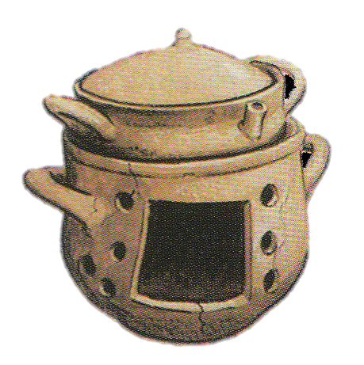
O trabalho artesanal em Atenas
Na maior parte das olarias apenas se fabricavam utensílios domésticos, grosseiros, mas muito variados.
Utensílios para armazenagem e transporte…
Escravo transportando
duas ânforas
… utensílios
para cozinhar…
… sanitários

Slide 15
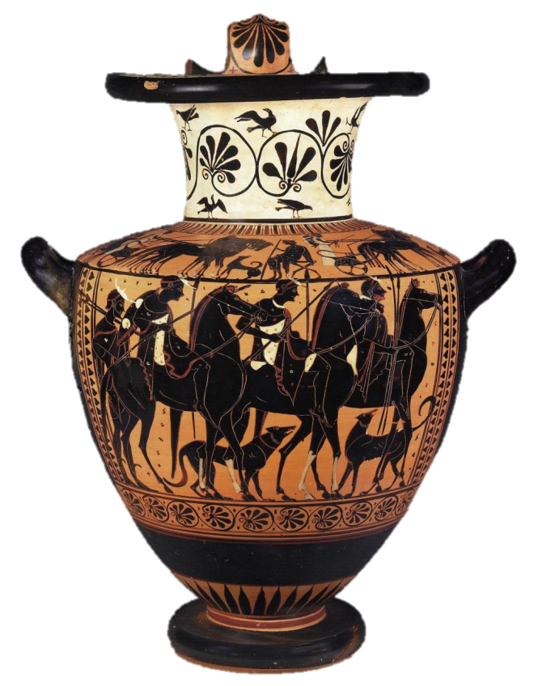
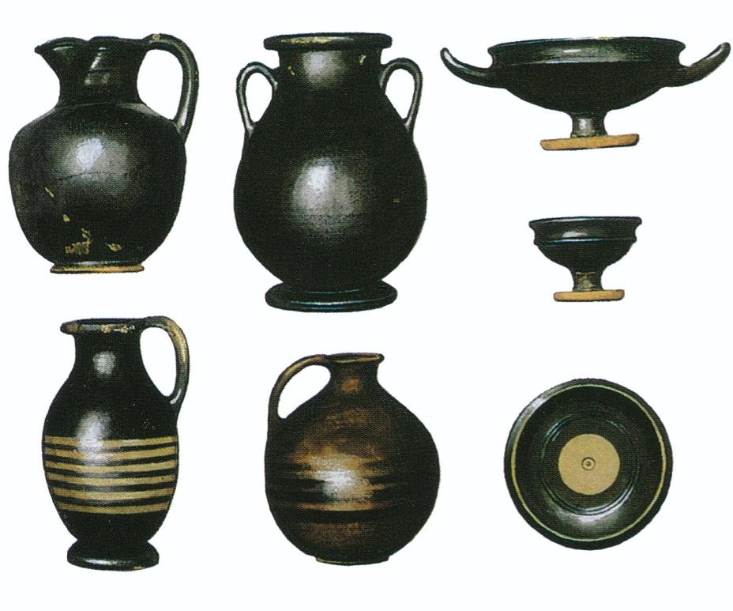
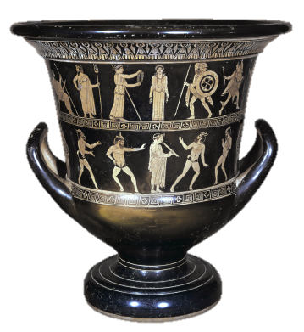
O trabalho artesanal em Atenas
Outras produziam peças de melhor qualidade, como a cerâmica negra, usada no serviço de mesa… Mas foi a cerâmica pintada que alcançou em Atenas uma qualidade artística insuperável.

Slide 16
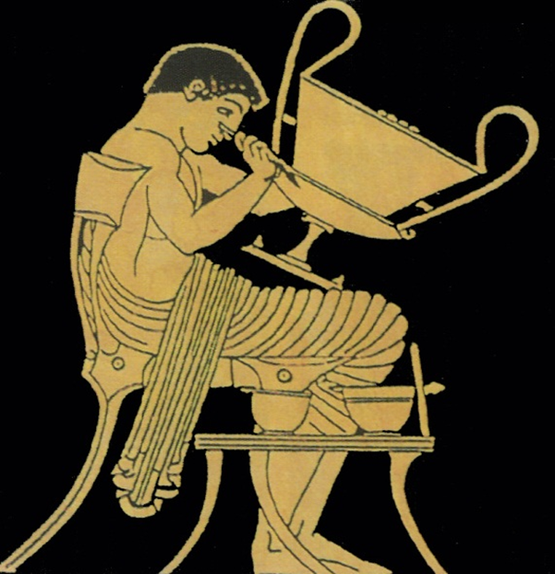
O trabalho artesanal em Atenas
Alguns pintores de peças de cerâmica eram artistas de tal modo considerados que assinavam as suas obras.
Artista a pintar um vaso
Estas obras artísticas tinham fundamentalmente um carácter decorativo.
As suas formas obedeciam a modelos bem definidos, consoante os fins a que se destinavam, incluindo o culto funerário e religioso.

Slide 17
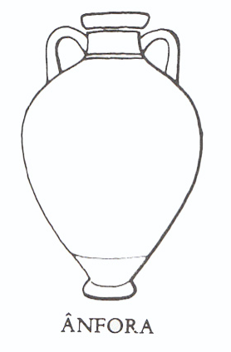

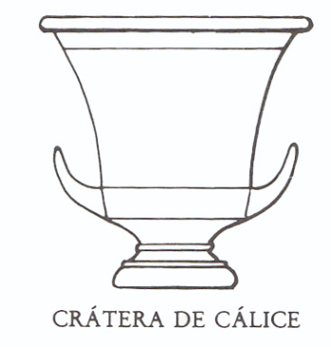
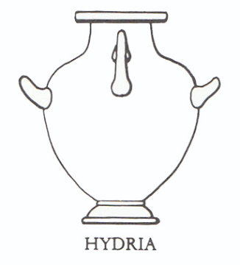
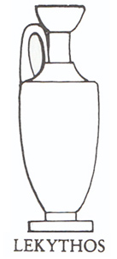
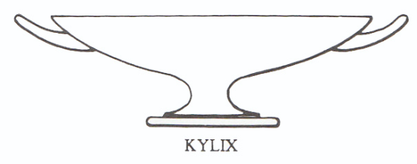
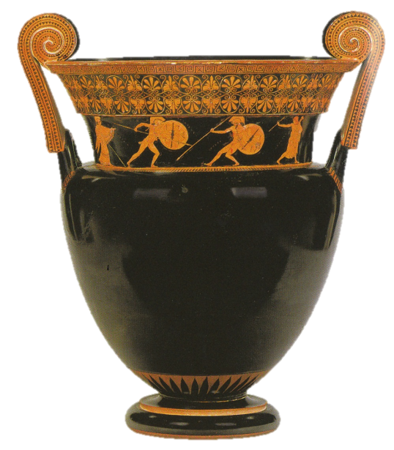
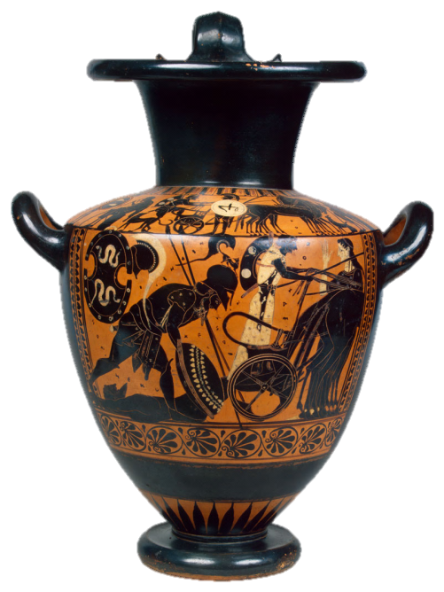
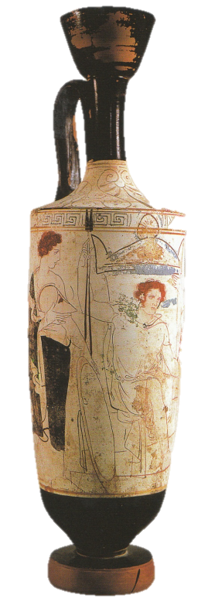
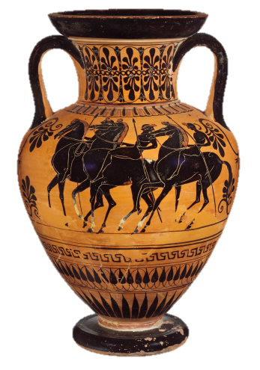
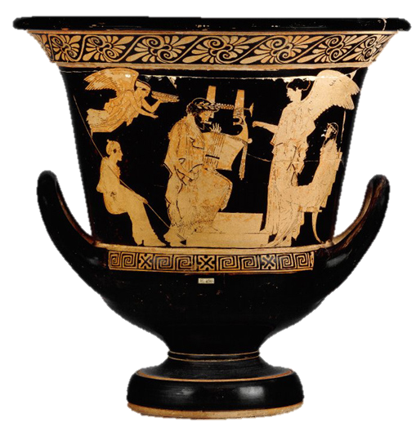
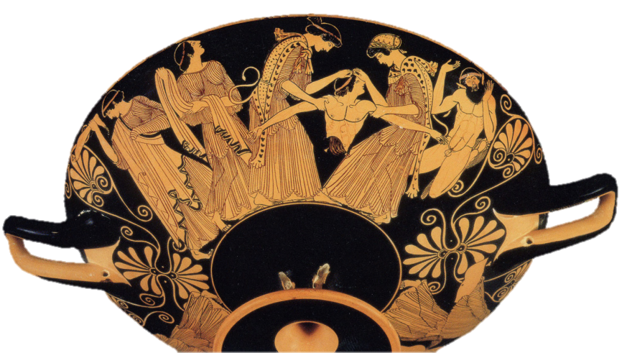
O trabalho artesanal em Atenas

Slide 18
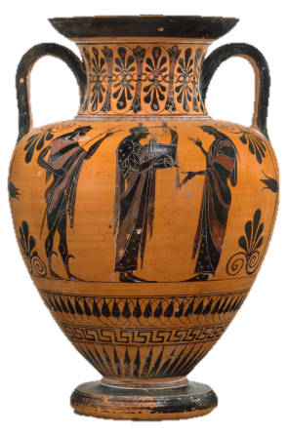
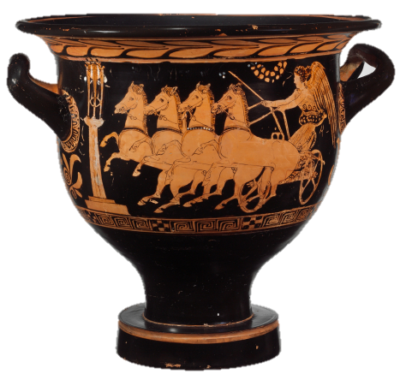
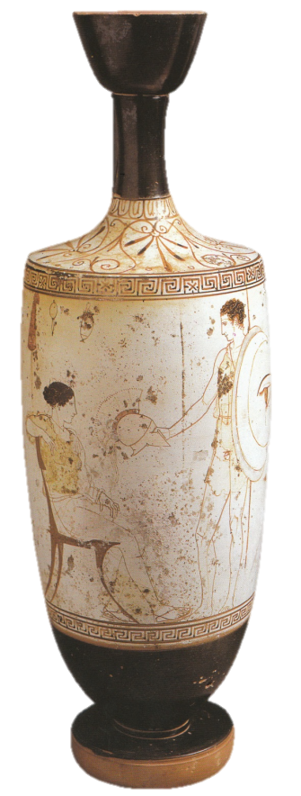
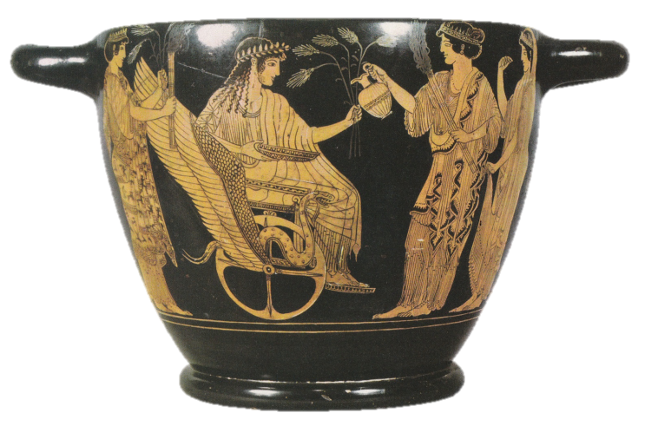
O trabalho artesanal em Atenas
Se as formas dos vasos se mantiveram ao longo do tempo, já o mesmo não aconteceu com as pinturas. Com efeito, adotaram-se fundamentalmente dois modos de pintar as peças de cerâmica:
Século VI a. C. | Séculos V e IV a. C.
Figuras negras, pintadas sobre o fundo vermelho do vaso | Figuras vermelhas, destacadas sobre o fundo do vaso pintado de negro
No entanto, existem outras variantes, mais raras, como:
Vasos de fundo branco, com figuras suavemente delineadas e sombreadas
Vasos com figuras róseas ou douradas, sobre fundo negro

Slide 19
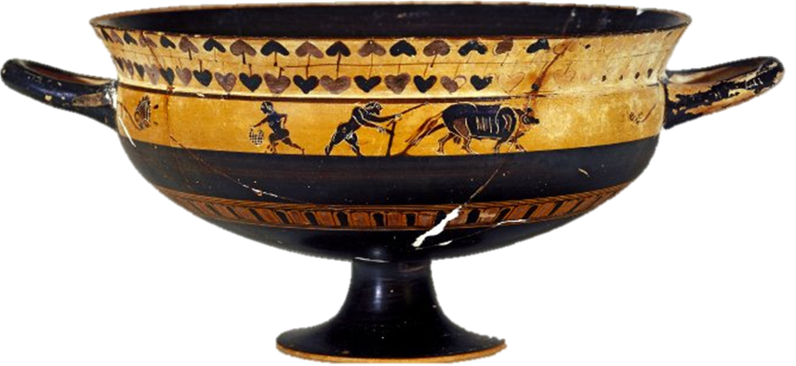


O trabalho artesanal em Atenas
O que mais admiramos nos vasos gregos é a sua beleza. Mas, para lá do seu valor artístico, eles constituem uma das fontes mais ricas para o conhecimento da história económica e social da Grécia.
Eles documentam:
O trabalho e as atividades económicas….
Comércio marítimo
Agricultura
Trabalho
nas minas

Slide 20




O trabalho artesanal em Atenas
Os costumes…
A mitologia…
Mulheres
na fonte
Ulisses
e as sereias
O culto religioso…
Os Jogos Pan-Helénicos…
Um sacrifício aos deuses

